Slide 1
EXECUTIVE SUMMARY
LIVE FACTORY est un complexe musical qui répond à l’ensemble des besoins des musiciens, ouvert 7 jours sur 7 de midi à minuit (jusqu’à 2H00 le vendredi et le samedi).
Objectifs : Permettre aux musiciens de
  Se former et répéter
  S’équiper
  Se produire
  S’enregistrer
L’opportunité :
  Le 1er concept différent en France, proposant une offre global aux musiciens semi-professionnels, inspiré des Etats-Unis
  1 emplacement privilégié,
  1 vraie carence face à la croissance de la demande.

Slide 2
EXECUTIVE SUMMARY
Nous proposons à un investisseur de participer au lancement de l’activité en finançant le besoin en capitaux extérieurs qui est de 650 k€, destiné à l’investissement d’un local logé à l’intérieur d’une SCI.
OBJECTIF COMMERCIAL
  Réaliser fin 2012 : 282 k€ de C.A
  Ouvrir d’autres structures sous la même marque, en gérance ou en franchise, dans d’autres grandes villes de France.

Slide 3

Concept
Dirigeants
Marché
Local professionnel
Montage SCI
Financement
Partenariat
Contacts

Slide 4
1. LE CONCEPT
Un seul lieu (salons, bureau de production) offrant un environnement sur mesure sur 3 axes :
      Technologique
      Humain
      Logistique
    Pour accompagner les musiciens dans leur progression de l’apprentissage à la production
    Assurer la vente d’instruments et d’accessoires indispensables aux musiciens

Slide 5
2. DIRIGEANTS
Actionnariat SAS Live Factory :
  Jonathan GLAROS : 60 %
  Aurélien PATRICE-MATIN : 20 %
  Arnaud JOFFROY : 20 %

Slide 6
2.1. Jonathan Glaros
Age : ? , Musicien : pianiste, compositeur, arrangeur et home-studiste
Assistant réalisateur de clips vidéos chez Fokal Productions.
A ce jour : Conseiller et Associé CLG Patrimoine depuis 2005
Formation initiale :
4 ans dans audiovisuel dans deux grandes écoles, la Femis et l’ESRA,
Deug de droit à la faculté de Sceaux.
Formation professionnelle :
Produits financiers chez Rothschild.
Agent commercial aux Editions Atlas en 2004.

Slide 7
2.2. Aurélien Patrice-Martin
Age : ? , Musicien, auteur, compositeur, programmateur M.A.O., home-studiste depuis 15 ans
Régisseur son et projectionniste cinéma à La Ferme Des Jeux à Vaux Le Pénil (3 ans).
Cultura et Leclerc : Disquaire et chef de rayon disques (5ans)
Formation initiale :
Ingénieur du son studio pour l’audiovisuel : doublage, bruitage, postsynchronisation, musique (5 ans)
Formation professionnelle :
Commerciale et technique
Responsable administratif d’un label indépendant associatif (3 ans)
Important réseau de contacts de musiciens franciliens

Slide 8
2.3. Arnaud Joffroy
Age : ? Musicien et chanteur :
  Nombreuses tournées et festivals (Printemps de Bourges, Efferv’Essonne, Eurockéennes, Zénith, Bercy, Stade de France, Arènes de Nîmes avec de nombreux artistes : Garou, Céline Dion, Noir Désir, Kylie Minogue…)
  Grande expérience dans la programmation, l’administration et la communication culturelles.
Formation initiale :
Régie technique (son, lumière, plateau) et de régie générale/tournée.
Régisseur (15 ans) : Plan à Ris-Orangis (6ans), La Ferme Des Jeux à Vaux Le Pénil (6ans)
Formation professionnelle :
Formations et habilitations techniques, sécurité, électricité…
Formations de management.

Slide 9

3. Le marché
      La concurrence
      La clientèle
      La localisation/carte des transports en commun

Slide 10
3.1. La concurrence
Peu de concurrence face à une demande en forte progression :
1 concurrent direct à Montgeron (91) à 15 km. Société créée il y a 3 ans connue uniquement sur Montgeron.
5 structures institutionnelles :
  MJC ou équipements associatifs ayant une offre standard : horaires et jours d’ouverture fixes et restreints.
l’INSEE constate une augmentation constante de la pratique musicale d’année en année, et une offre institutionnelle qui se dégrade : de moins en moins de subventions publiques, pas d’entretien ou de renouvellement du matériel et pas d’agrandissement des locaux.

Slide 11
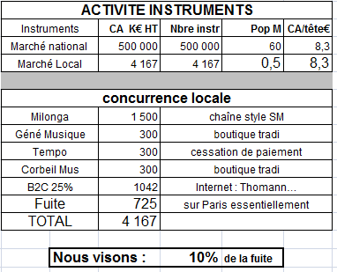
3.2 Concurrence Vente Instruments

Slide 12
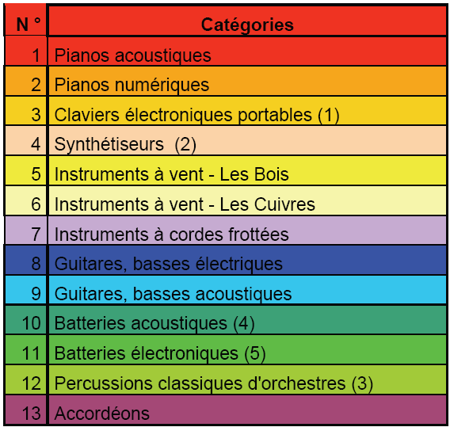
Activité Vente Instruments

Slide 13
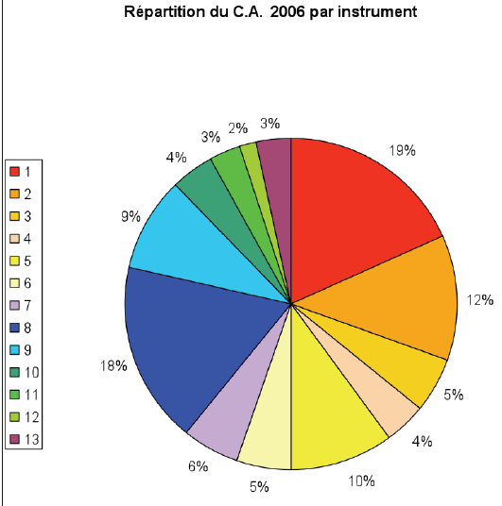
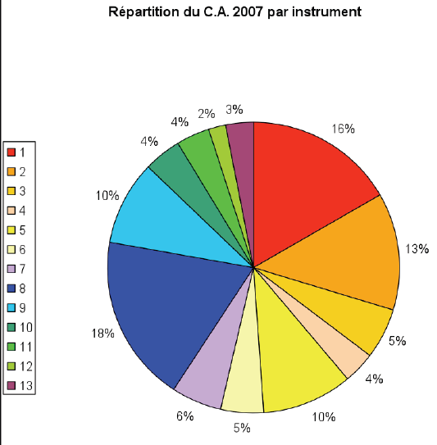
Répartition CA / Instrument

Slide 14
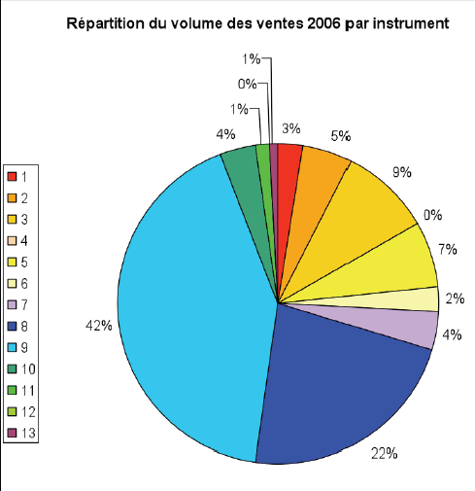
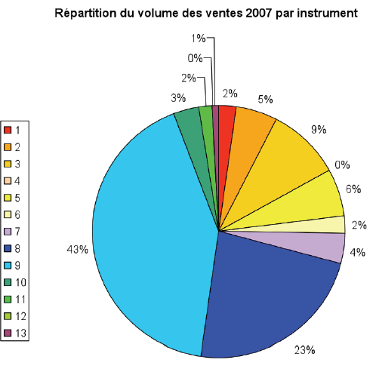
Répartition Volume / Instrument

Slide 15
3.2. La clientèle : Résultats Enquête
Structures existantes ne sont ni suffisantes ni satisfaisantes (étude sur 100 groupes musicaux :
100 % évoquent un manque d’accompagnement et d’interactions avec des professionnel,
86 % souhaitent répéter le soir après 20H et le wee-kend. Les rares plages horaires qui conviennent sont prises d’assaut et réservées à l’année.
50 % font aujourd’hui plus de 30 km pour aller répéter, la plupart vont même jusqu’à Paris faute d’équipements locaux.
76 % des groupes répètent plus de 4 heures par mois et consacrent à la répétition un budget de 60 à 240 € par mois.

Slide 16
3.3. La localisation : Lieusaint
Lieusaint idéale pour atteindre une clientèle sur tout le sud Île de France, de Paris à Fontainebleau.
Situation :
  15 km du bassin de Melun,
  15 km du bassin de Corbeil-Essonnes
  A proximité du centre commercial du Carré Sénart
  A la jonction de l’A5, la N6 et la N104 qui relie l’A6 en 10 minutes et l’A4 en 20 minutes.
  Gare RER D de Moissy-Cramayel
  Des dizaines de lignes de bus à grandes fréquences desservent l’est et le sud de la Seine Et Marne et l’est de l’Essonne,
  Les nouvelles lignes de bus en site protégé, les Tzen, ouverture au juin 2011 reliant Corbeil et Melun à Moissy-Cramayel.

Slide 17
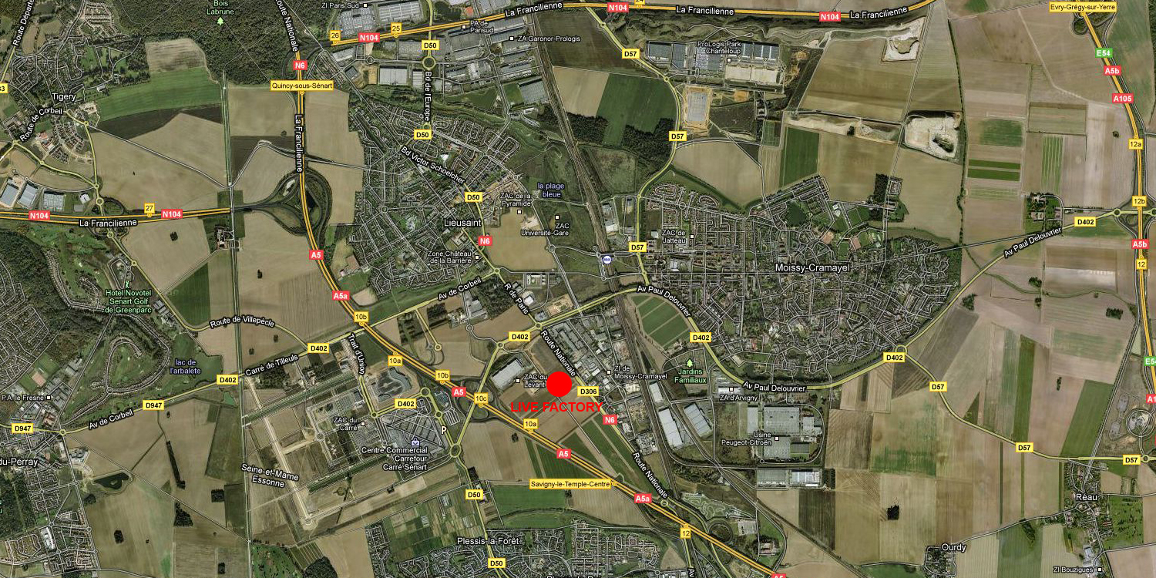
3.3. La localisation

Slide 18
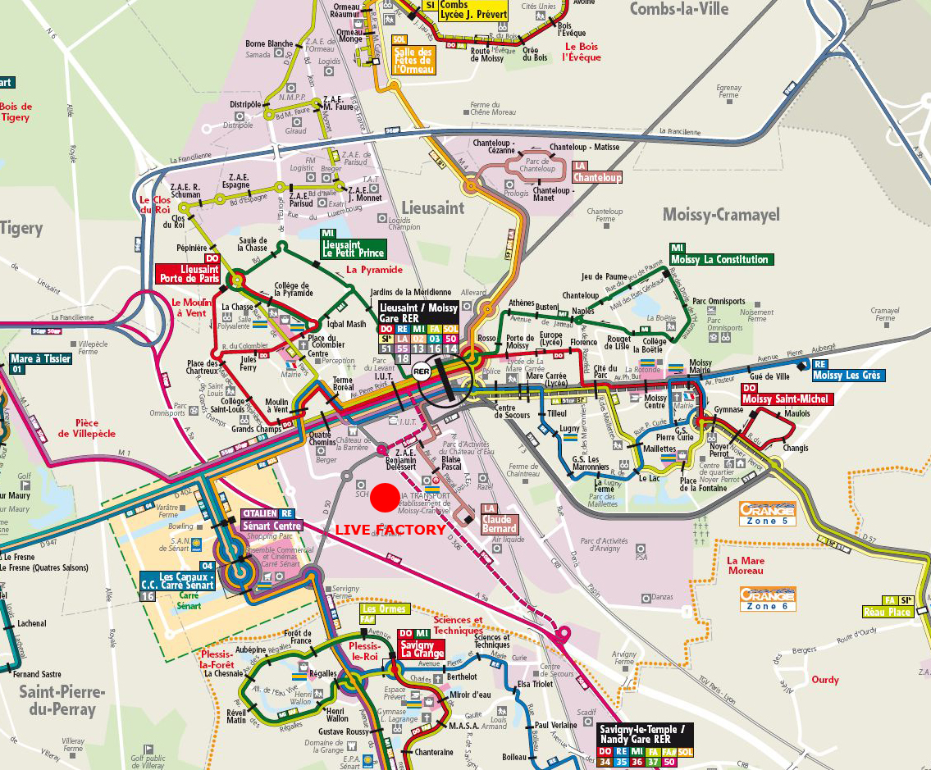
3.3. Transports en commun

Slide 19
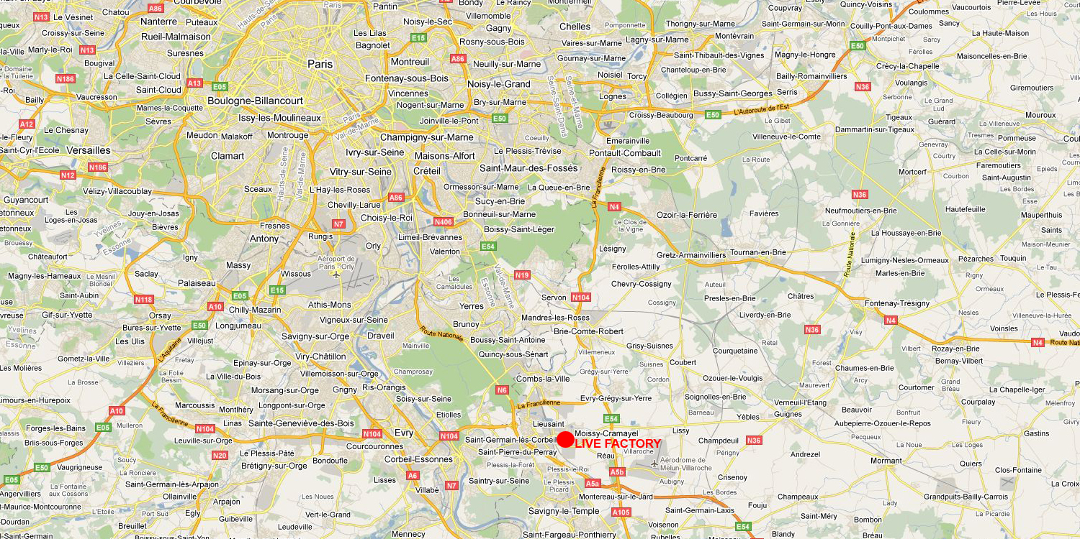
3.3. La localisation

Slide 20
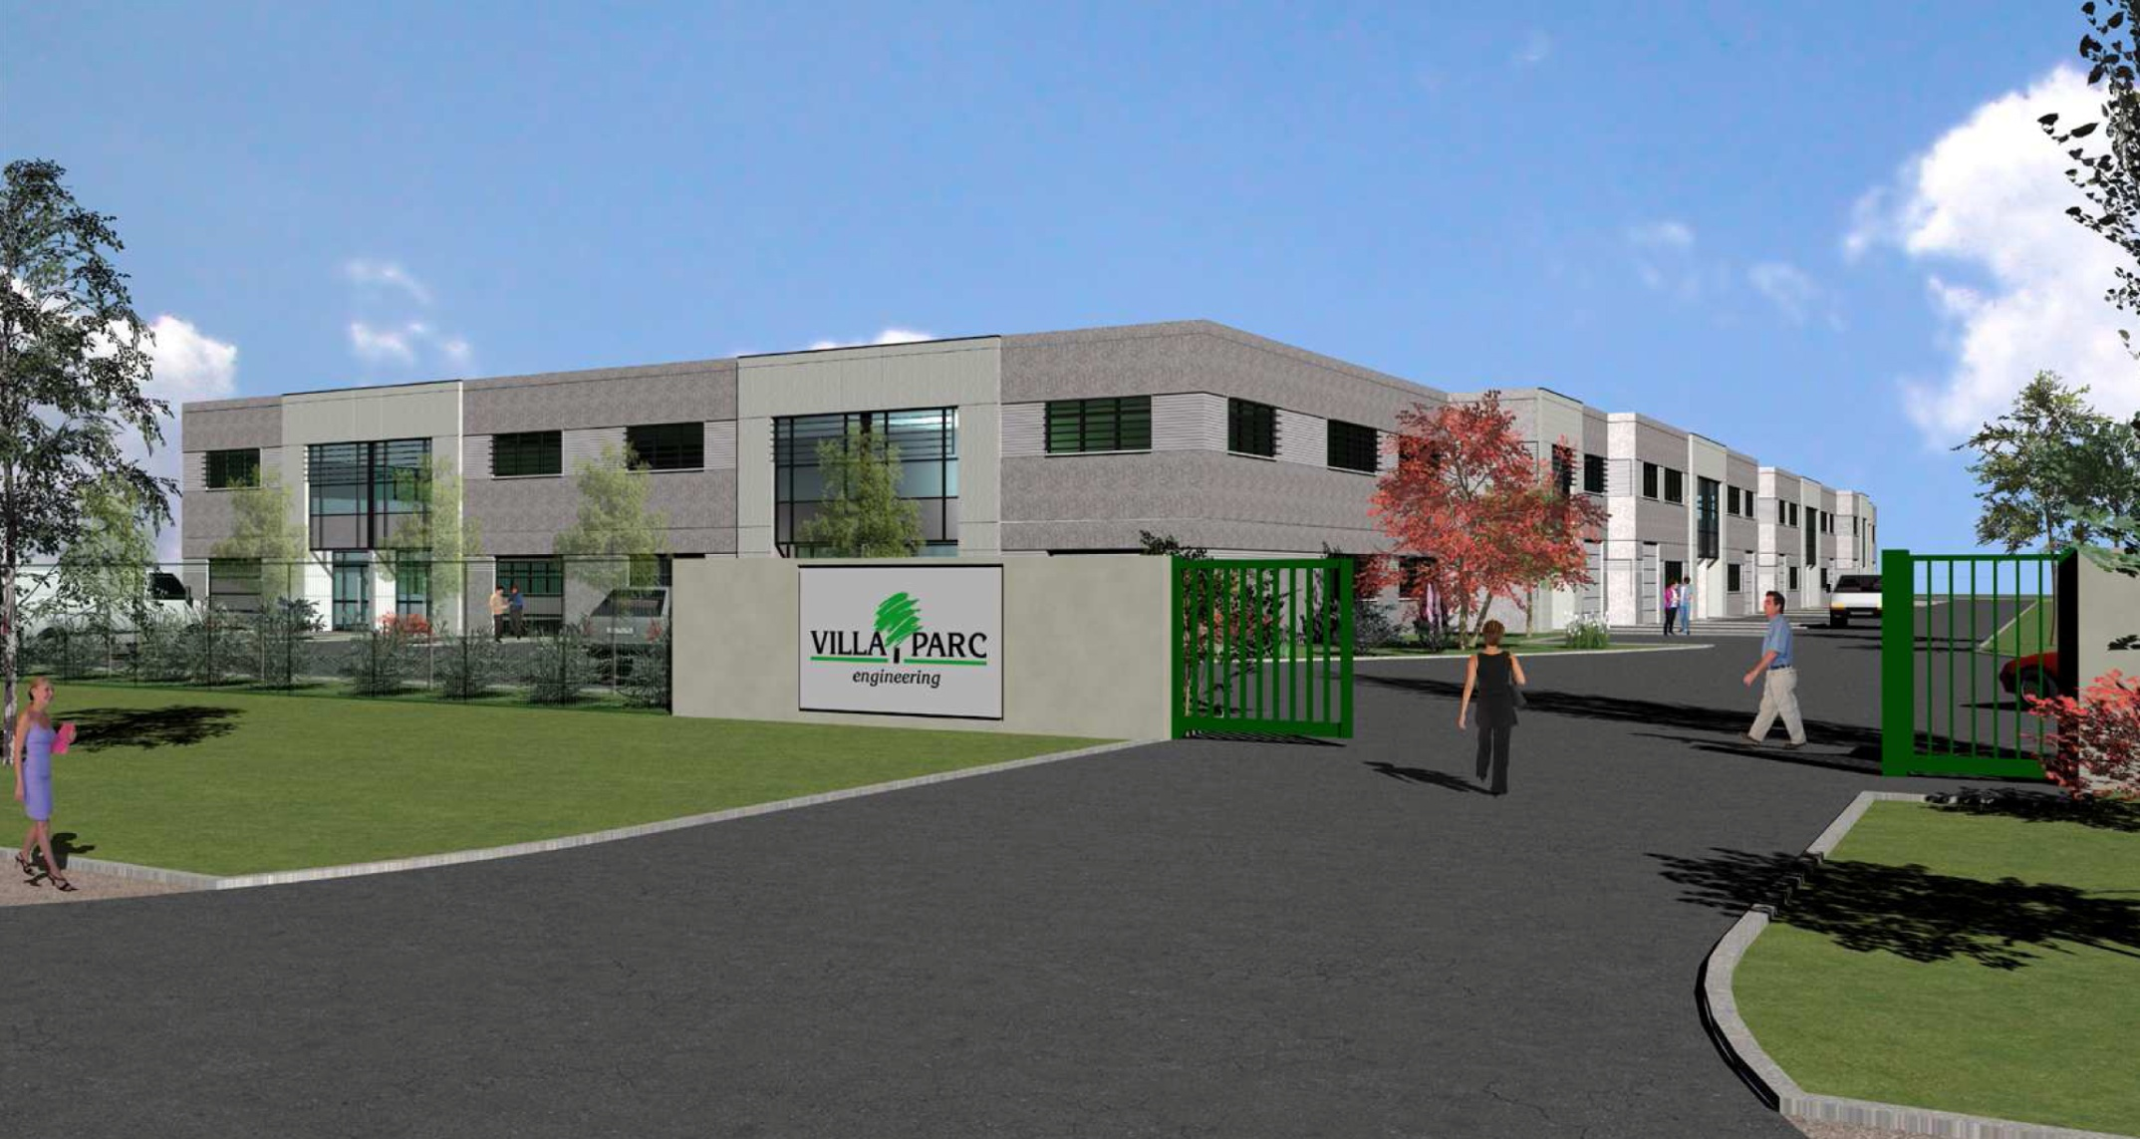
5. LOCAL PROFESSIONNEL
Villa Parc Sénart
Complexe de locaux d’activités, sur la commune de Lieusaint (77), au sein de l’agglomération de Sénart. Lots 1 et 2 à l’angle sud-ouest du bâtiment, face à l’entrée.

Slide 21
5.1 Description
7 studios de répétitions de 26 à 36 m², équipés en matériel professionnel (sonorisation, batterie, amplificateurs guitares et basse à lampes…),
1 « studio-scène » de 120 m² équipé pour la répétition et la résidence en matériel professionnel (sonorisation, batterie, 2 amplis guitare et 1 ampli basse à lampes, piano…),
1 studio d’enregistrement professionnel avec une régie de 25 m²,
1 studio scène de 120 m²,
2 cabines de 5m² de prise de son

Slide 22
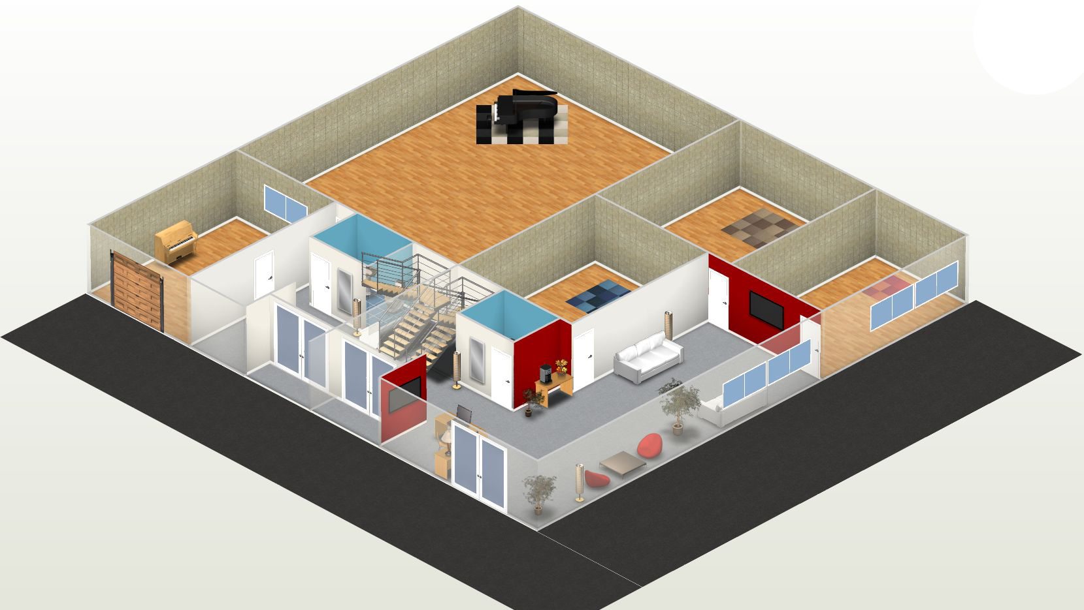
1.5. Rez-de-chaussée

Slide 23
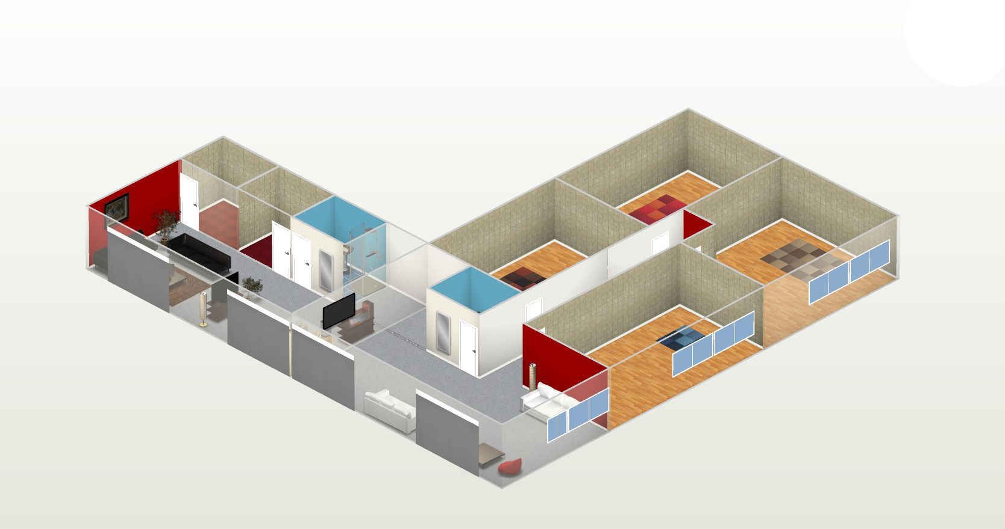
1.5. 1er Etage

Slide 24
6. Montage SCI
Actionnariat Associés SCI JELAA:
  Jonathan GLAROS : 800 parts
  Elizabeth PAUPY : 100 parts
  Lambro GLAROS :100 parts
  Aurélien PATRICE-MATIN : 25 parts
  Arnaud JOFFROY : 25 parts

Slide 25
4. Le financement
      Compte d’exploitation L.F.
      Compte de financement L.F.
      Bilans L.F.
      Business Plan SCI
      Cash Flow SCI

Slide 26
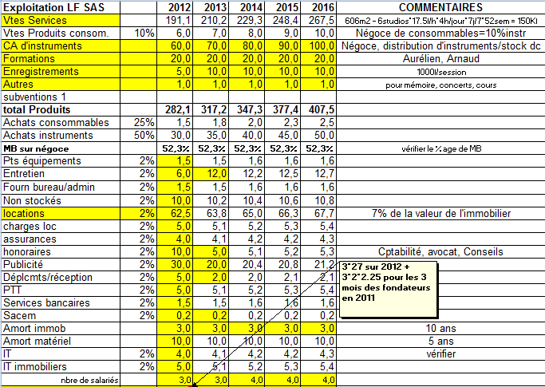

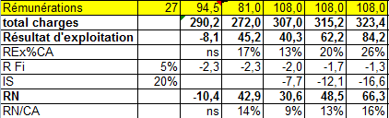
4.1 Comptes d’Exploitation L.F.

Slide 27
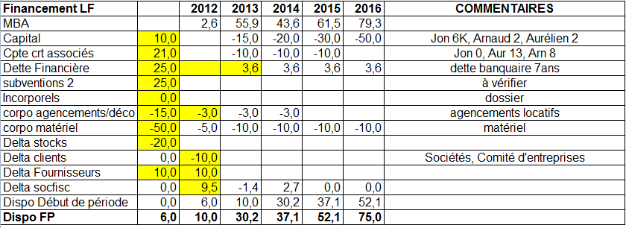
4.2 Comptes de Financement L.F.

Slide 28
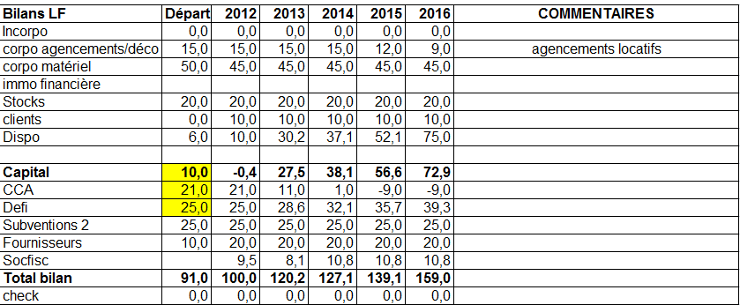
4.3 Bilan L.F.

Slide 29
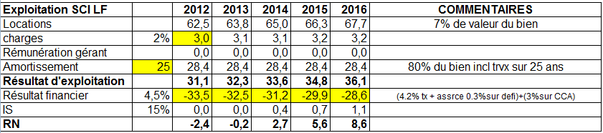
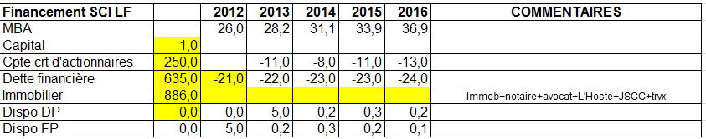
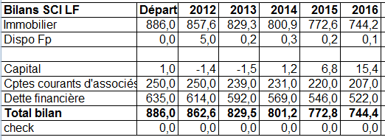
4.4 B.P. SCI

Slide 30
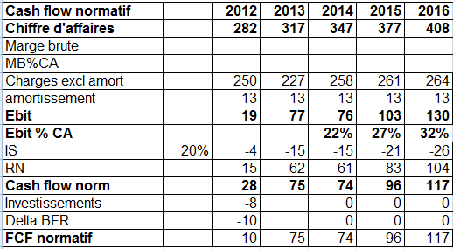
4.5 Cash Flow normatif SCI

Slide 31
5. Les partenaires
      Fournisseurs
      Enregistrement, ateliers, formations, production

Slide 32
5.1. Fournisseurs
Franck Sono : société de prestation son, lumière, vidéo et évènementiel basé à Nemours, grossiste en matériel son et lumière. Gérant et fondateur : Franck Lichtle.
Music Guest : magasin d’instruments de musique situé rue Monge à Paris. Gérant : Fabrice Huan.
M.I.Di. (Musique Import Diffusion) : société importatrice d’instruments de musique basée en Alsace, représentée en Ile De France par Sébastien Boscher.
ALGAM : leader français de l’importation d’instruments et de matériels (USA, Royaume-Uni, Japon, Mexique, Corée…).

Slide 33
5.1. Fournisseurs
Pianorama : magasin d’instruments de musique spécialisé dans les pianos Yamaha et Steinway. Gérant : Samuel Dutreuil.
Didier Pavy : luthier à Bruxelles, spécialisé dans les guitares acoustiques, fabrique, répare, travaille beaucoup sur Paris.
Anne Gouriano : luthière en Seine Et Marne, spécialisée dans les violons et violoncelles, fabrique, répare et se déplace.
Laurent Vaslin : luthier à Rennes, spécialisé dans les guitares et les basses, acoustiques ou électriques, fabrique, répare et se déplace. Répare également les mandolines, banjos, dobro…

Slide 34
5.2. Enregistrement, ateliers, formations, production
Pierre-Yves Guyomard : ingénieur du son, régisseur son, réalisateur/directeur artistique, professeur à SAE Institute (leader mondial de la formation au son et à l’audiovisuel, 50 écoles dans le monde).
- Yann Invernizzi: ingénieur du son, régisseur son, réalisateur/directeur artistique.
Yves-Marie Carrière : ingénieur du son et régisseur son, diplômé de l’EMC.
Marielle Visentin : communication et administration culturelles.
Fabien Lelarge : patron de label discographique, professeur et chargé de projets à l’Université Paris-Est Marne La Vallée, unité de musicologie et techniques du son.
Steve Moulin : responsable technique à la Drum Tech à Londres.

Slide 35
5.2. Enregistrement, ateliers, formations, production
Maxime Patrice-Martin : chef de projet à C2iS, agence interactive à Lyon et Paris.
RPM Vidéo et Image Mouvement : deux sociétés de prestation vidéo basées à Avignon et Menton.
Vincent Boucaumont : administration culturelle, booking.
Philippe Casterman : professeur de batterie à la Drum Tech à Londres.
Nicolas Epaulard : chef de chœur, chanteur jazz et lyrique.
Christophe Sudan : auteur, compositeur, musicien multi-instrumentiste et chanteur (jazz, rock…).
Jonathan Duclaut : DJ, beatmaker, programmateur M.A.O.
Peter Reinders : formateur M.A.O., ingénieur du son, compositeur, sound designer, batteur.

Slide 36
  MERCI DE VOTRE ATTENTION…
« Tout ce qui est simple est inexact, mais tout ce qui ne l’est pas est inutilisable »
  Paul Valéry

Slide 37
6. Contacts
contact@livefactory.fr
Jonathan Glaros
12 rue Lucien Sampaix
92320 Chatillon
06 10 90 47 13
Arnaud Joffroy
91 rue du Verger
77240 Cesson
06 83 34 44 96
Aurélien Patrice-Martin
22 rue du Centre
77950 Moisenay
06 60 80 62 47

